Slide 1

基于多模型比特率决策的自适应流媒体技术

Slide 2
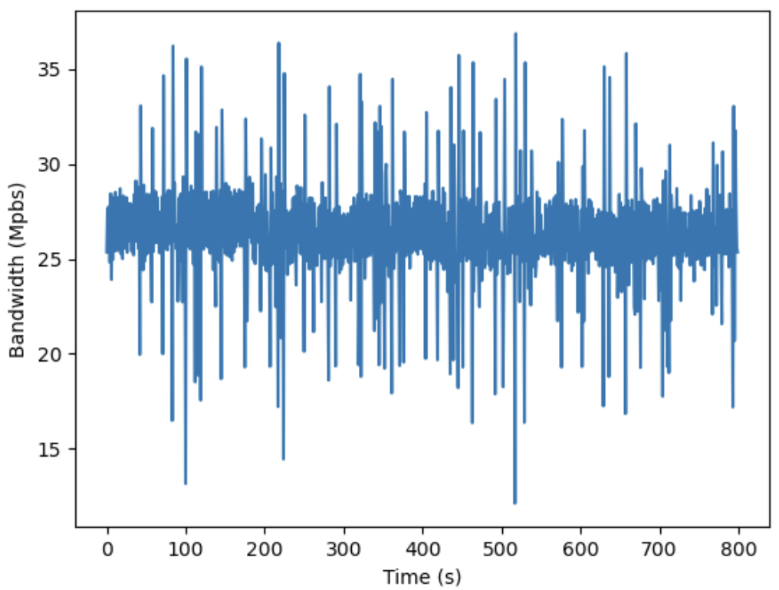
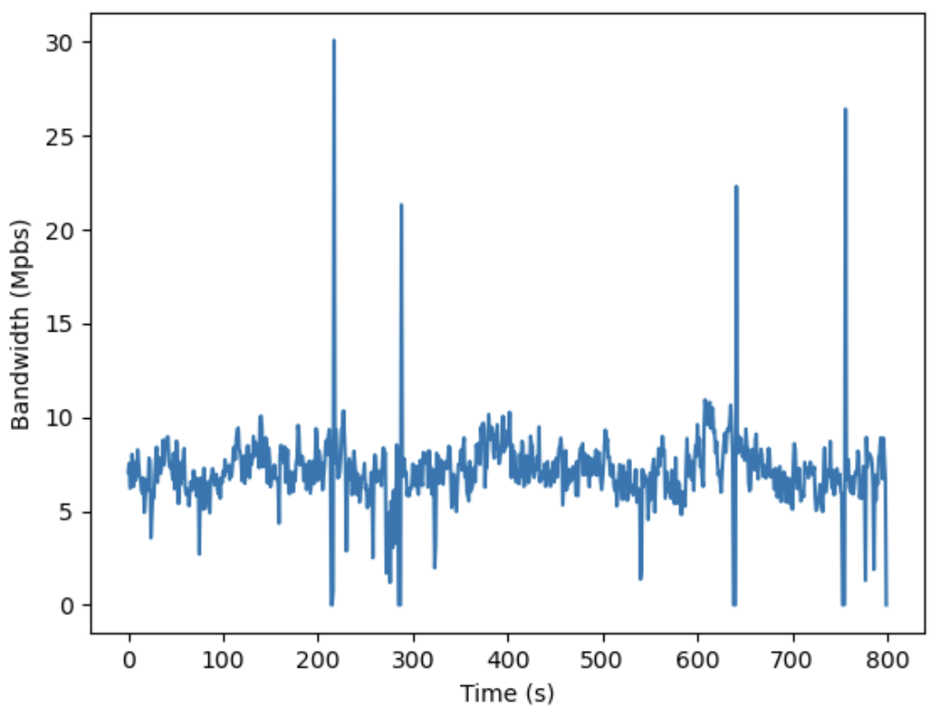
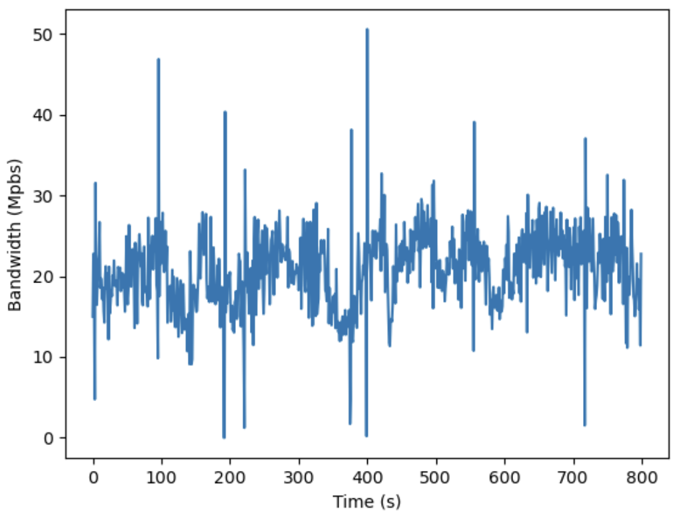
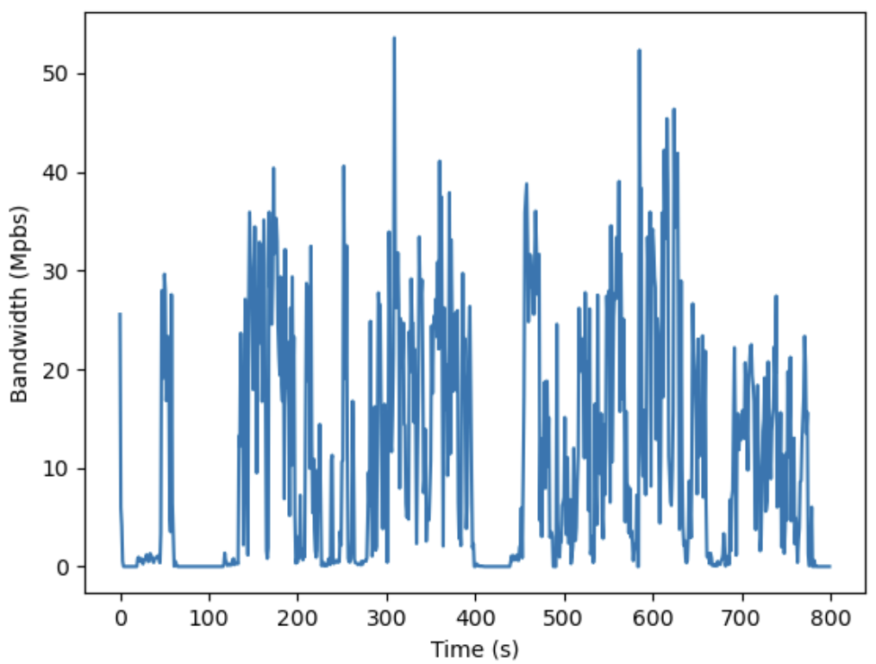
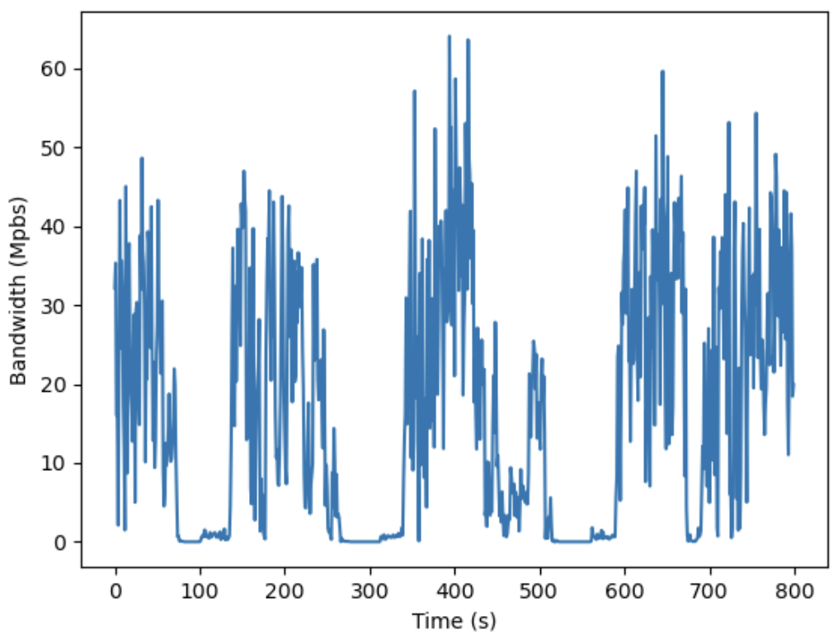
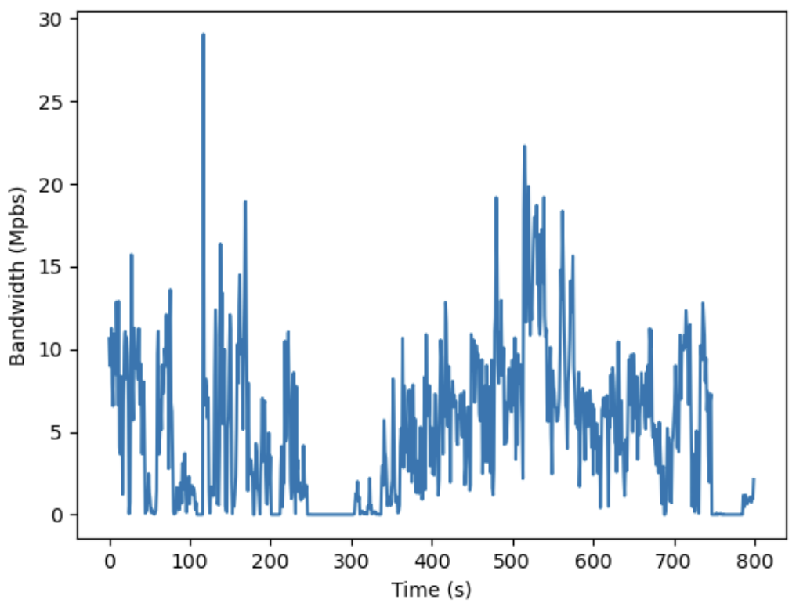
研究背景
视频流媒体流量近些年已经成为互联网流量占比的类别。由于无线网络中的无线电信号质量变化，吞吐量波动不可避免地很大(如图4、5、6)，这对视频传输带来了重大挑战。我们的测量结果显示，最先进的自适应比特率（ABR）算法在不同的的网络环境下用户体验质量（QoE）远非最佳，它们的比特率决策略较为单一，无法适应所有的网络环境。
图1
图2
图3
图4
图5
图6

Slide 3
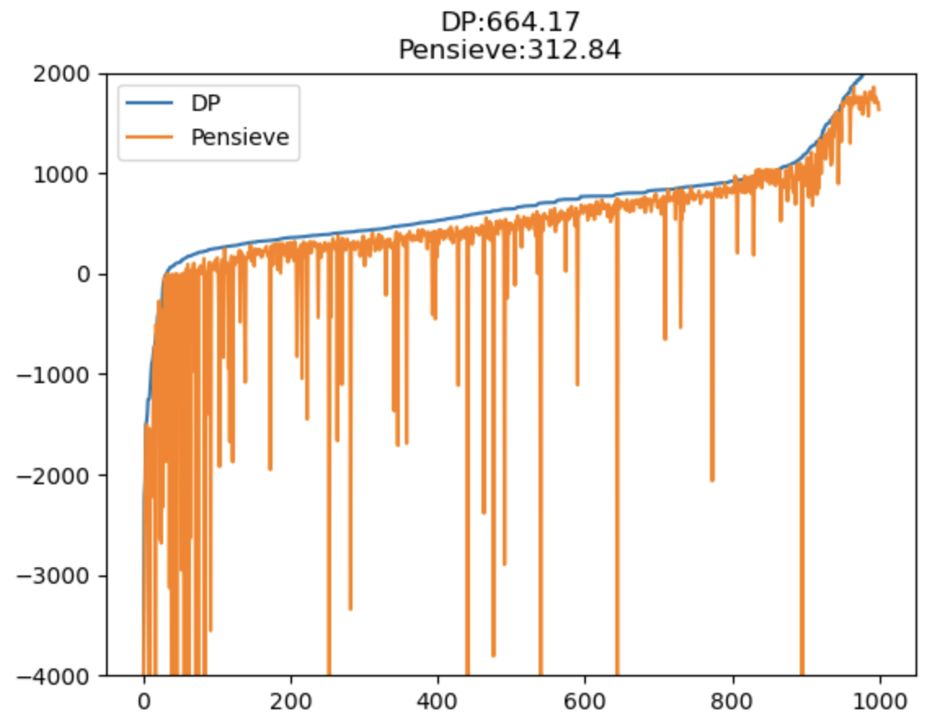
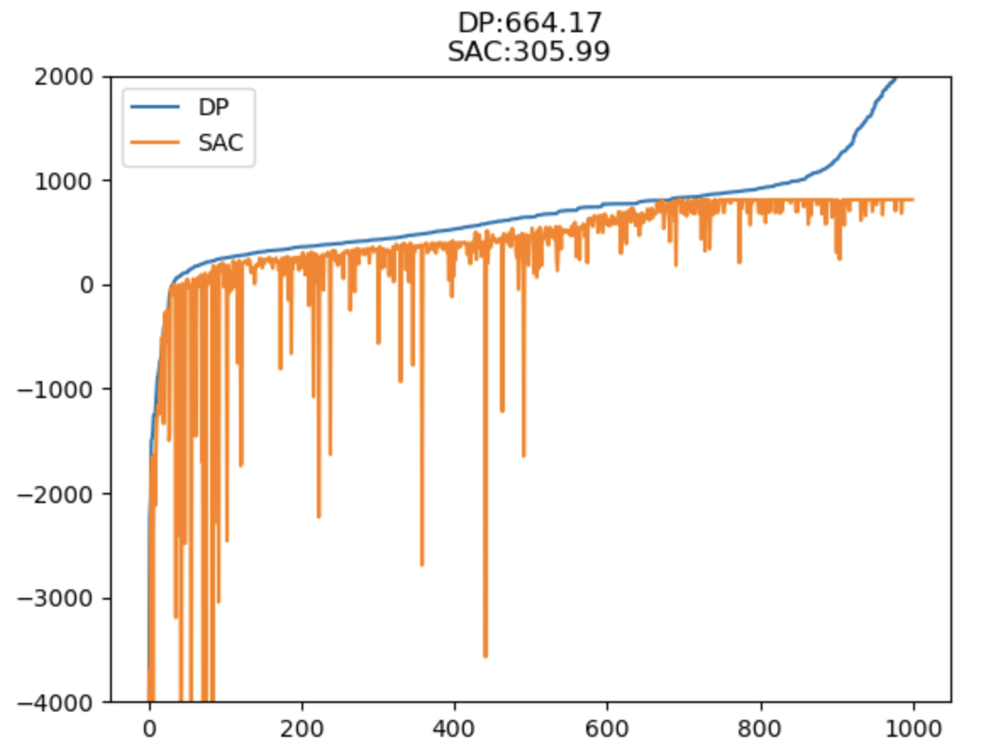
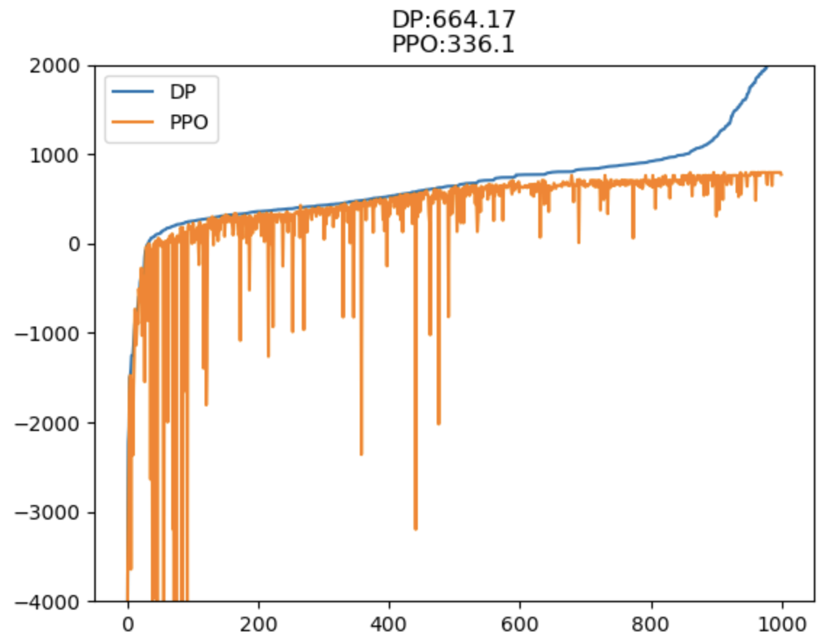
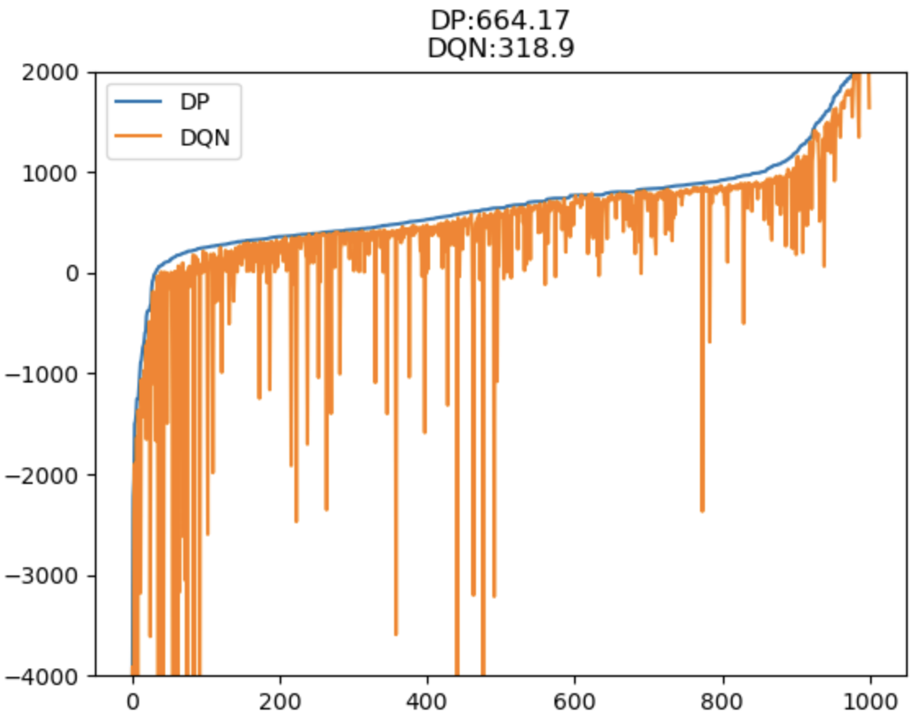
研究动机
我们将1000个trace的upper bound结果进行排序，按照同样的顺序对5种算法的测试结果进行排序，结果如下（蓝色曲线为upper bound）
5个算法
在0-50M带宽范围下，我们尝试了现有的几种主流的强化学习算法，发现他们都不能很好地适应所有网络带宽条件，如上图，PPO和SAC在高带宽下不能发挥出所有性能，而Pensieve和DQN在网络较差的情况下QoE较低。在某些trace下，所有算法的测试结果与其upper bound 都有较大差距（如368号、420号等）。
通过以上分析，我们得知，当前主流的算法在不断变化的网络带宽条件下不能适应所有的带宽类别，我们进一步的实验也证实，不同的带宽类别需要不同的决策激进程度和决策策略，且同一个模型所能覆盖的决策范围也是有限的，（例如Pensieve、DQN在低带宽下，PPO、SAC在高带宽下）因此我们提出用不同的模型覆盖不同的带宽类别，即基于多模型的比特率自适应流媒体技术。

Slide 4
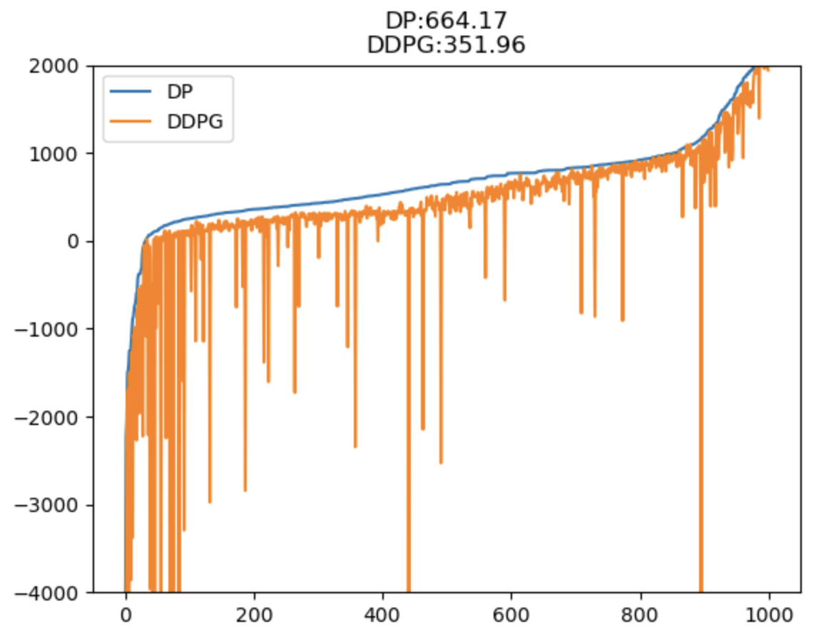
底层算法选择
坐标+deviation
描述
算法 | DDPG | PPO | DQN | Pensieve | SAC
标准化QoE | 1.000 | 0.954 | 0.906 | 0.889 | 0.869
我们比较了多个算法在1000个0-50M范围trace上的平均QoE以及不同带宽类别下的表现，我们发现DDPG在所有的算法中表现更优（相比PPO提升4%，相比DQN提升9%，相比Pensieve提升11%，相比SAC提升13%）因此我们选择DDPG网络作为我们研究的工具。

Slide 5
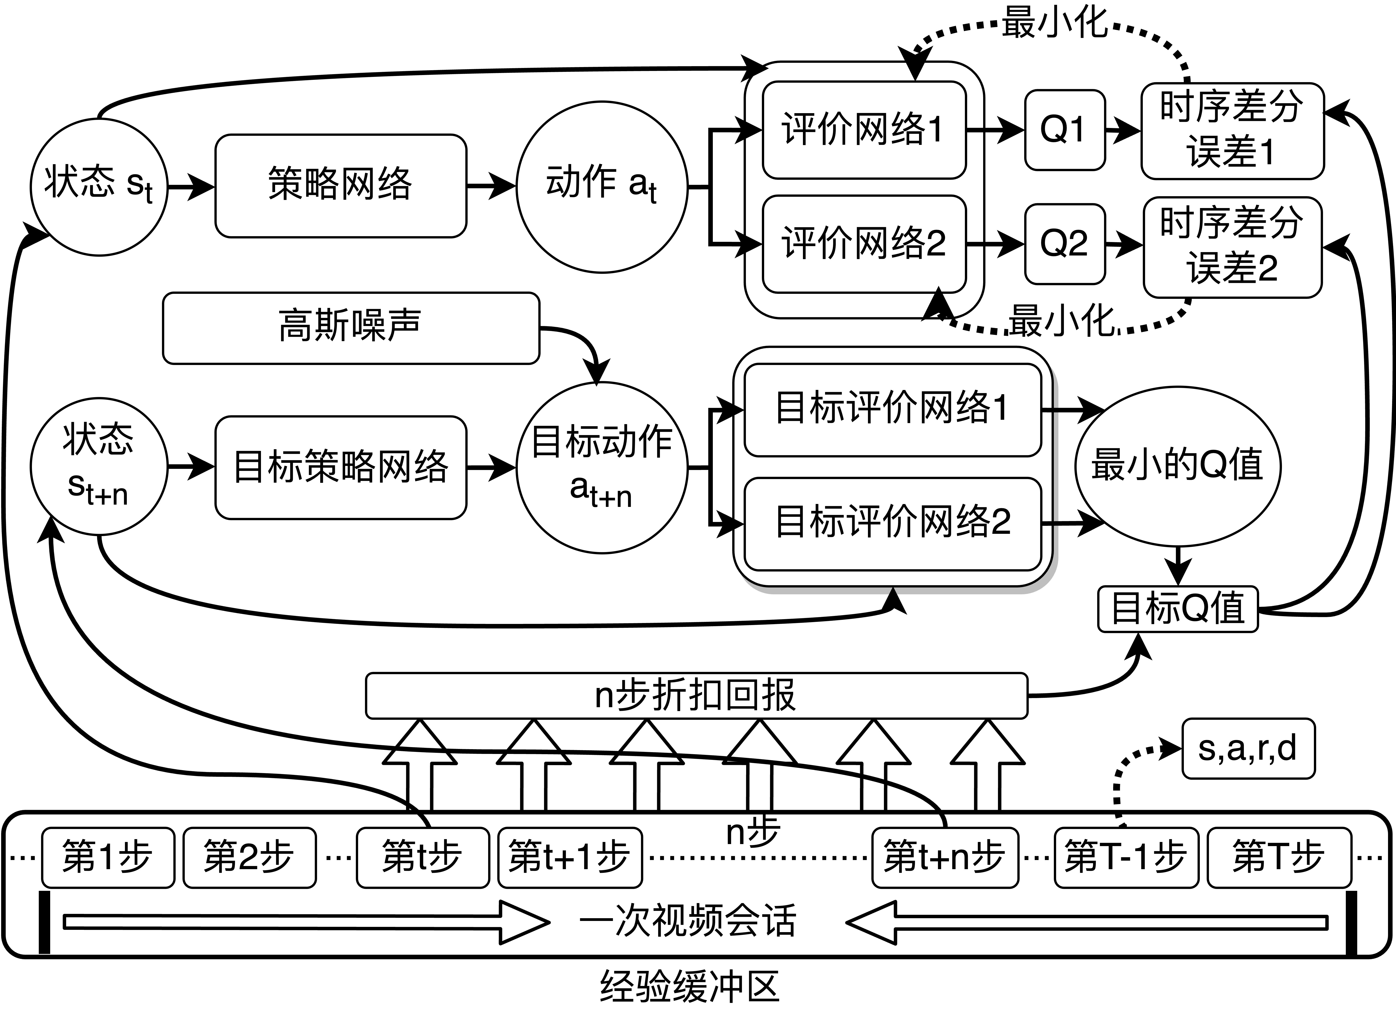
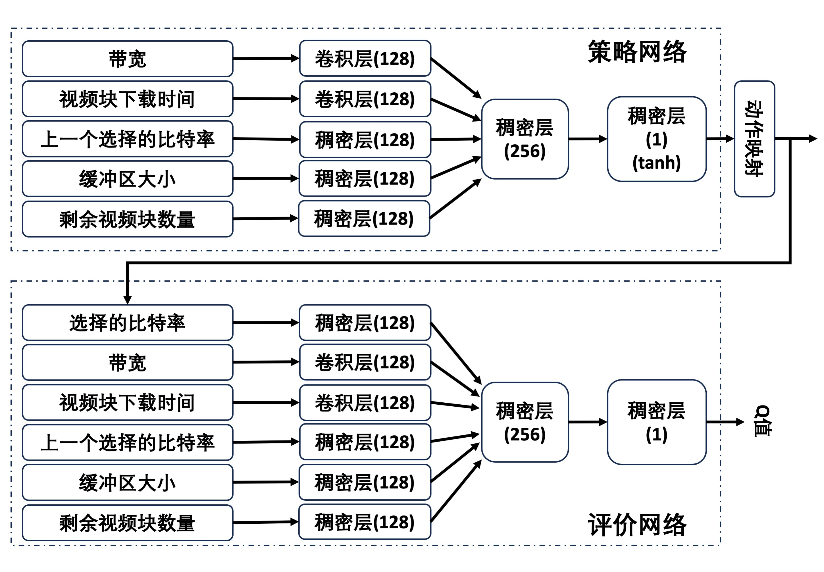
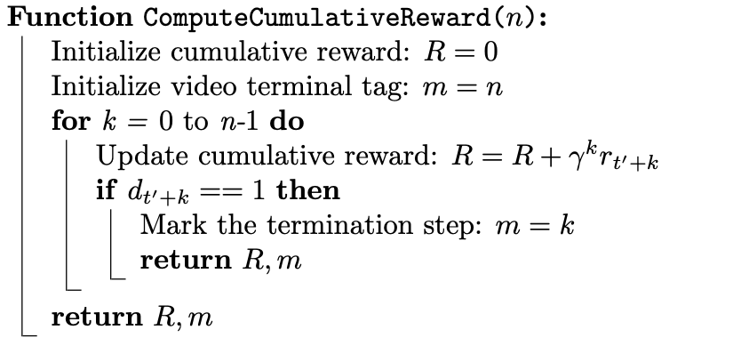
DDPG—TD3—BETA 算法改进
BETA训练流程图
神经网络结构图
虽然DDPG在所有算法中取得了良好的性能，但是在某些数据集上仍然有很大的进步空间，因此我们引入了TD3。在TD3的基础上，我们对TD3的目标Q值计算方法上进行了改进，将以往的计算一步reward改为计算n步reward作为目标Q值（BETA）
为代码：累计折旧reward计算
边界条件分类讨论公式
相比DDPG提升9%

Slide 6
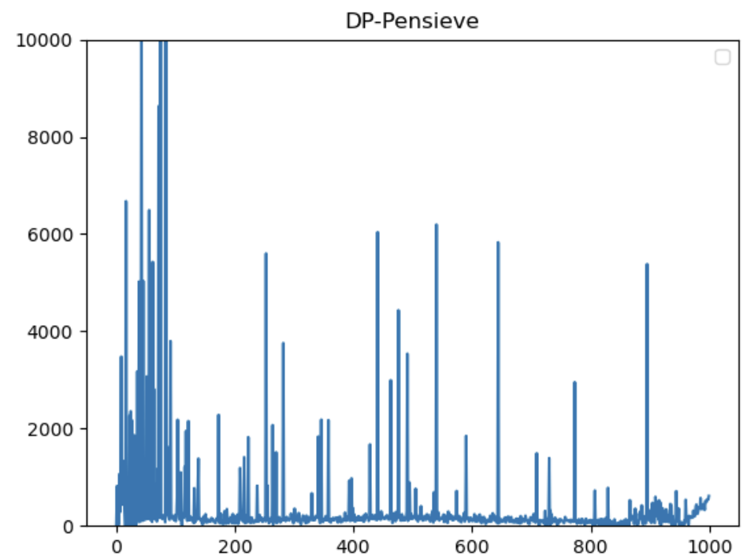
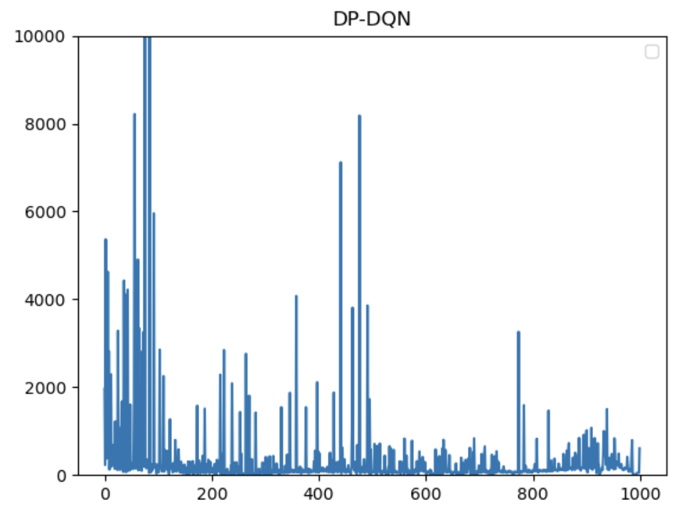
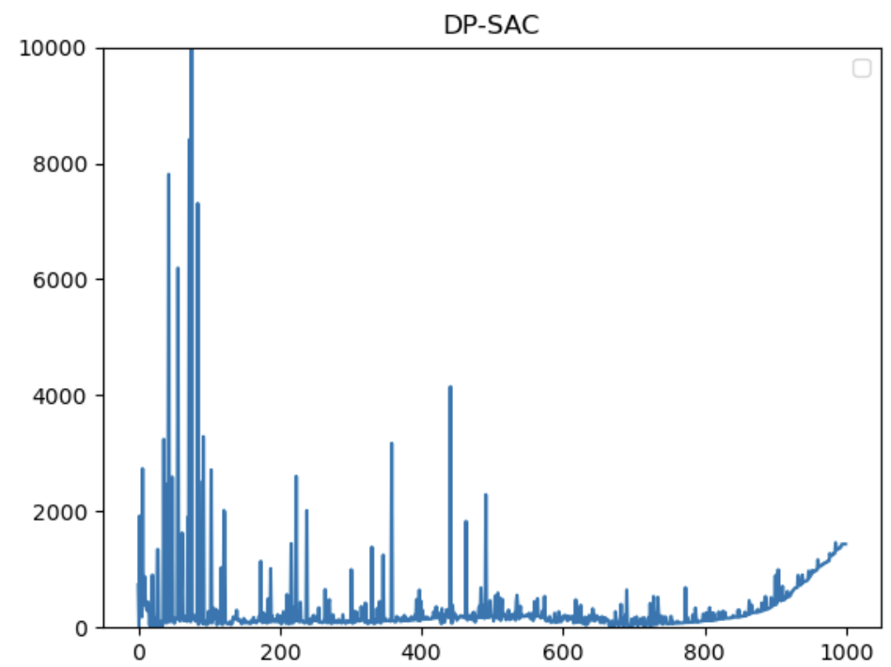
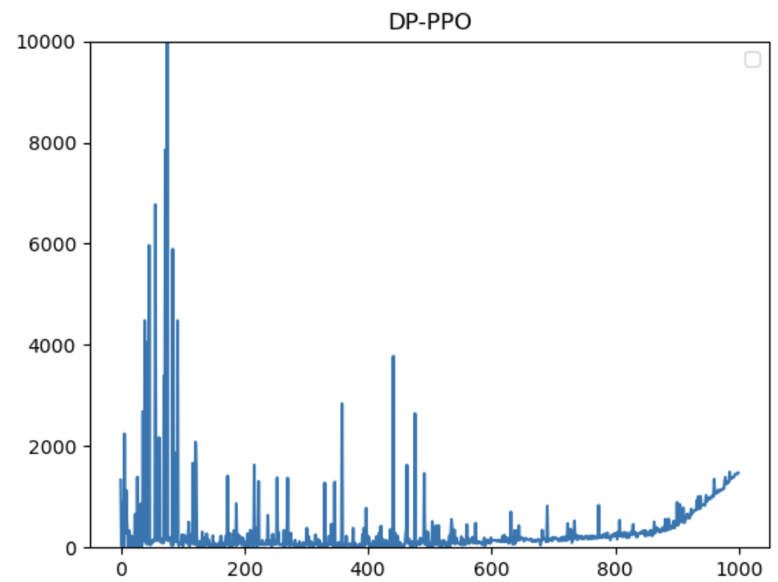
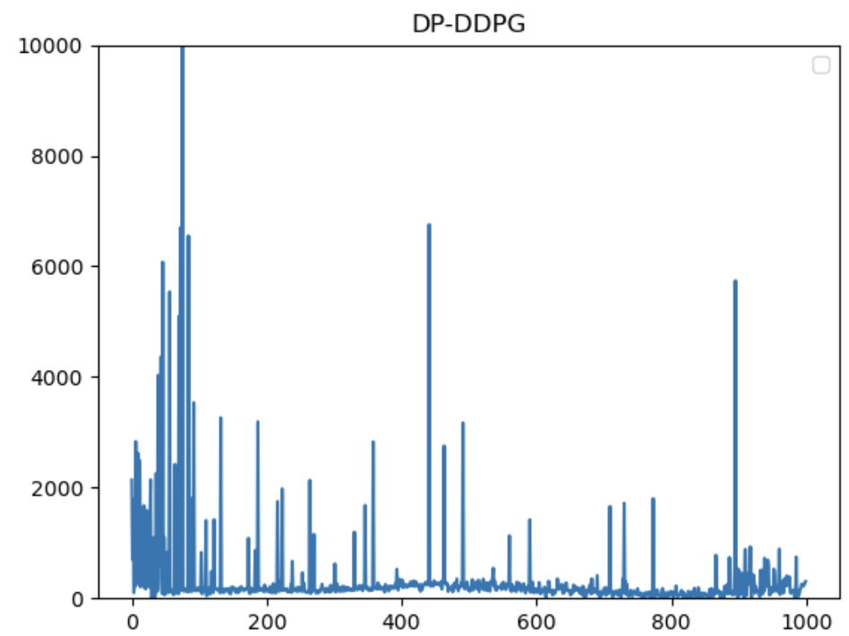
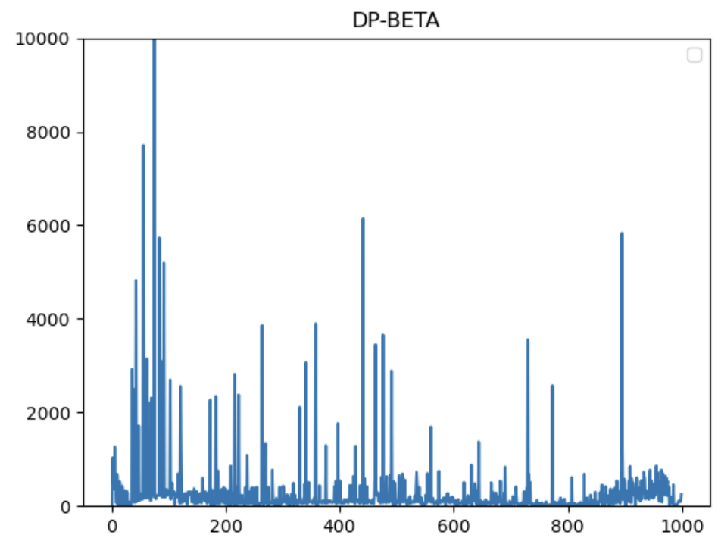
与最优解差值分析
算法 | BETA | DDPG | PPO | DQN | Pensieve | SAC
标准化QoE | 1.000 | 0.917 | 0.875 | 0.830 | 0.815 | 0.797
BETA相比以往算法有了大幅提升，得益于其N步前瞻策略，可以对比特率决策策略进行更长期的规划（见附页1比特率激进性对比），但是我们进一步对比发现，某些trace仍然与upper bound有较大差距，这意味着仍然有很大的提升空间，如下图（6种算法与upper bound在不同trace下的差值）所示红线框内的trace表现在不同的算法之间有很高的相似性。

Slide 7
Trace分类与预测
我们将以上所有算法与upper bound QoE差值超过一定阈值（1500）的trace提取出来称之为level2 (L2) 数据，剩下的trace称为level1 (L1)
L1 trace
L2 trace
我们训练了一个卷积模型对trace数据进行分类，
并测量了不同输入长度下（视频播放前n秒）的分类准确率：
n | 20 | 30 | 50 | 100 | 200 | 300
准确率 | 77.0% | 80.5% | 82.0% | 88.7% | 89.3% | 92.7%
输入trace长度n
Conv1D(filters=64， kernel_size=20)
实验得知，带宽分类准确率与输入的前n秒长度呈现正相关，因此我们选择300秒作为预测输入。当用户观看前面的视频不足300秒时也可以用更短的时间，例如广告时间等等进行预测。
Maxpooling1D
Dense(256)
Dense(2) Softmax
trace
分类结果L1 或 L2
使用前300秒进行带宽分类
视频开始播放，基于前面的预测结果选择相应的ABR模型

Slide 8
BETA2 训练过程与测试结果
我们使用带宽分类模型对原本的5000个训练样本进行分类，并且对经过预训练的普通BETA模型分别使用L1和L2数据再训练，得到BETA-L1和BETA-L2，并将其与带宽分类模型共同组成一个新的ABR决策模型（如下图所示）
BETA2模型
BETA-L1
trace
带宽分类模型
BETA-L2
由于不同的模型采用不同的决策策略，BETA2中的BETA-L1和BETA-L2在相应的测试集上均有较大提升，综合QoE相较BETA提升9.5%，相比DDPG提升16.9%相比Pensieve等算法提升20-30%
算法 | BETA2 | BETA | DDPG | PPO | DQN | Pensieve | SAC
标准化QoE | 1.000 | 0.905 | 0.831 | 0.794 | 0.750 | 0.737 | 0.723

Slide 9
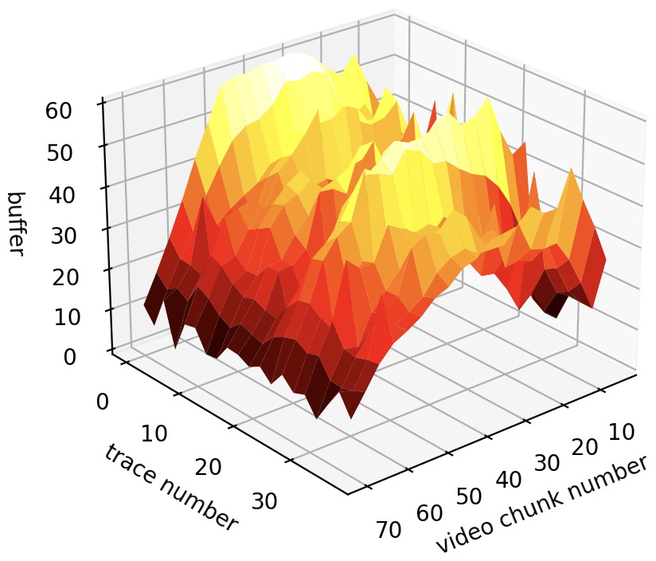
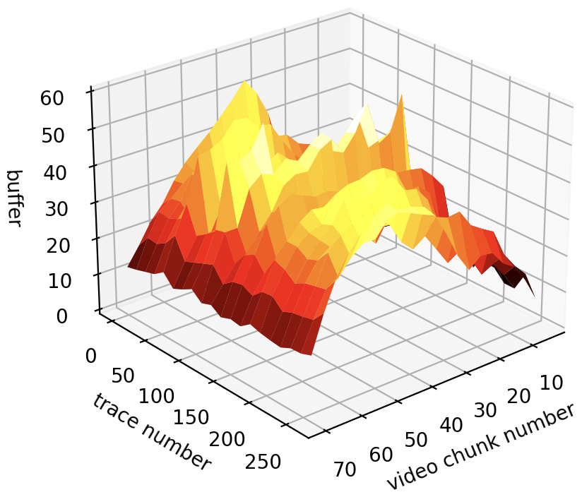
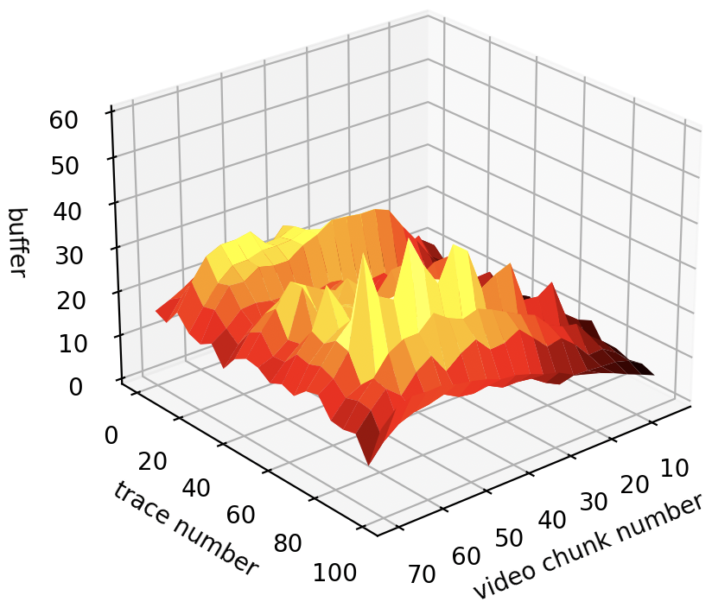
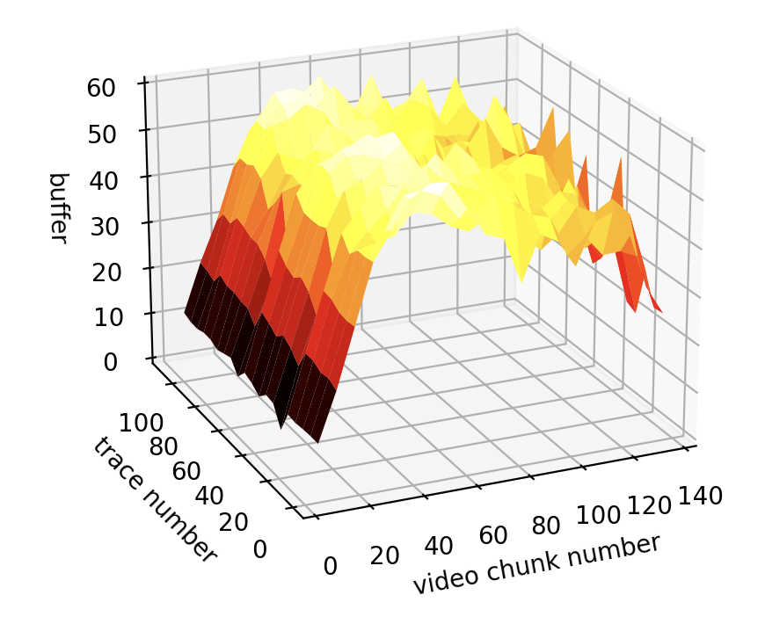
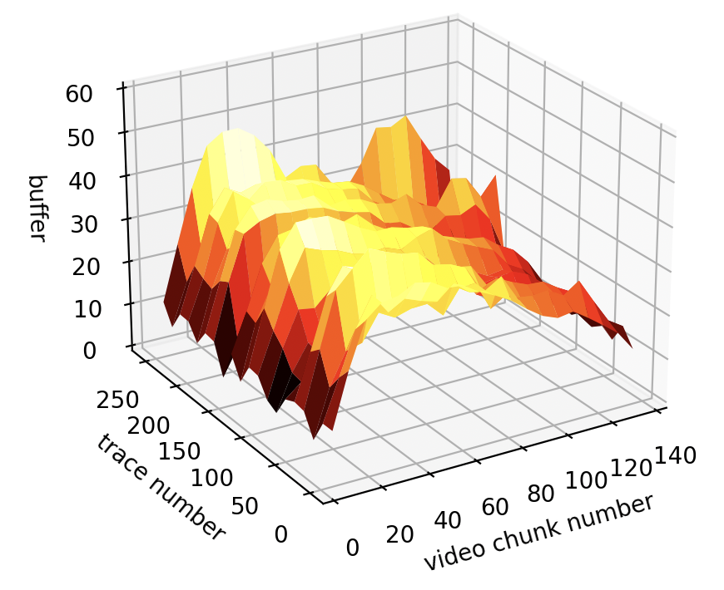
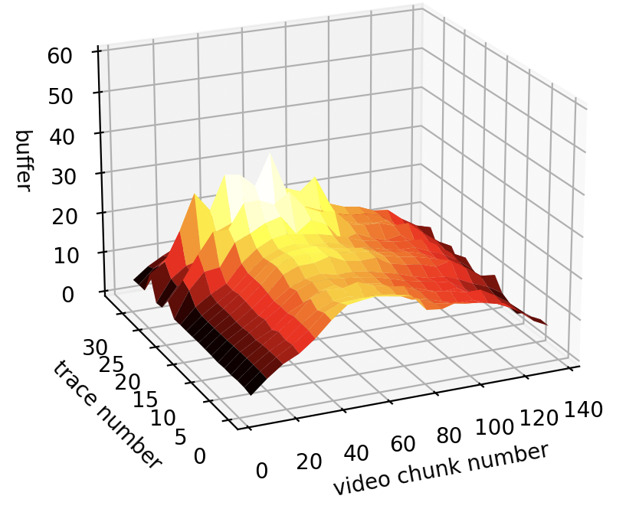
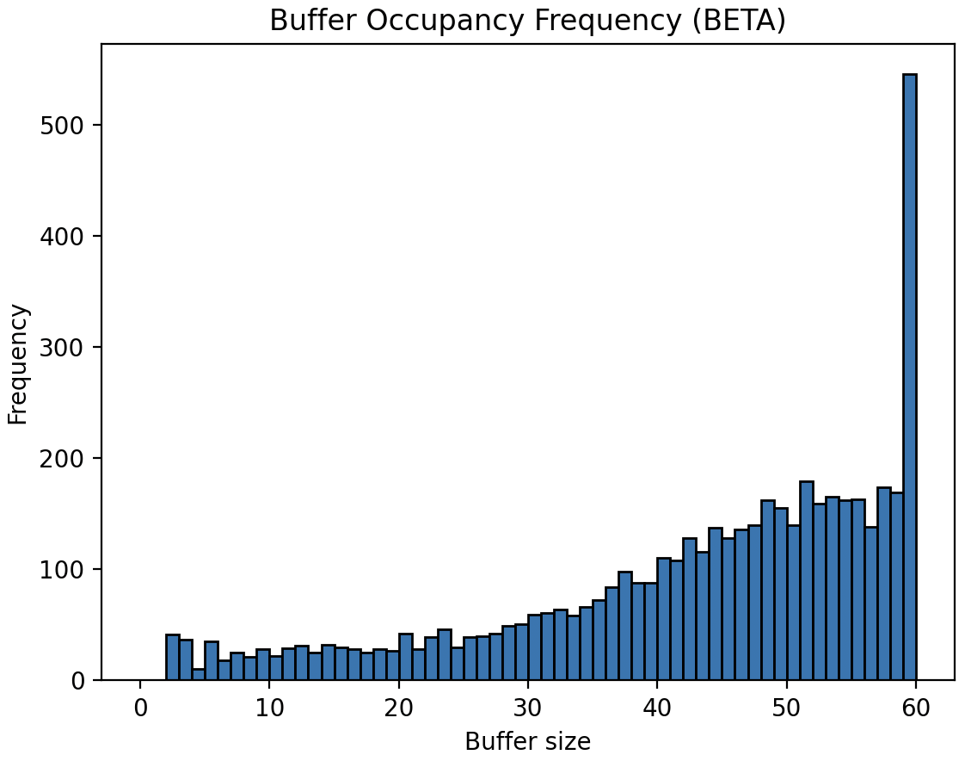
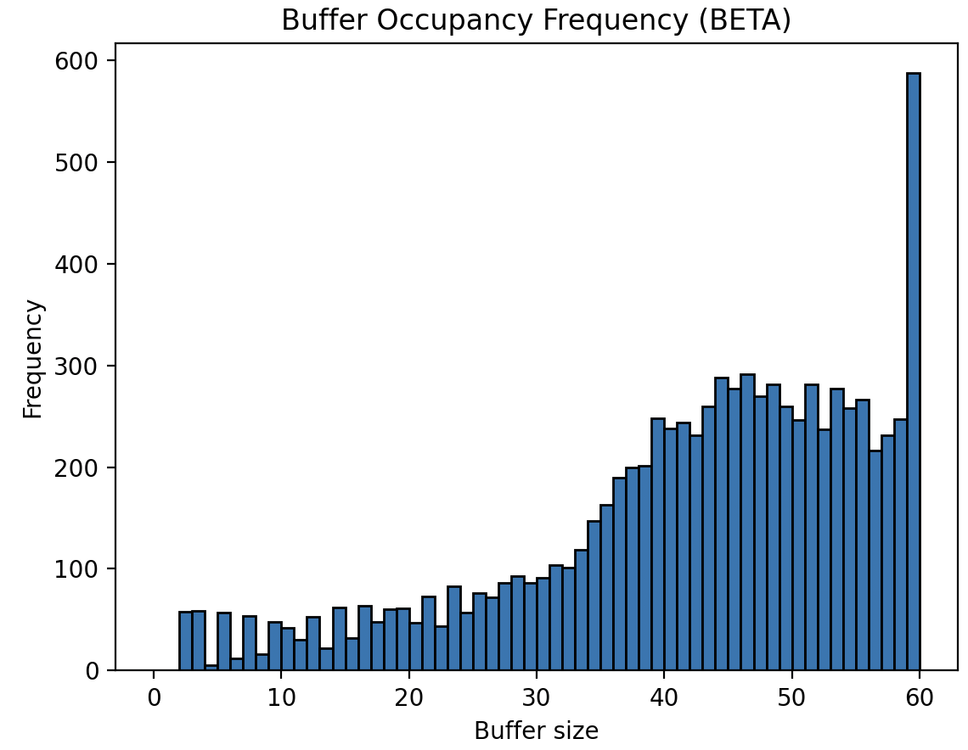
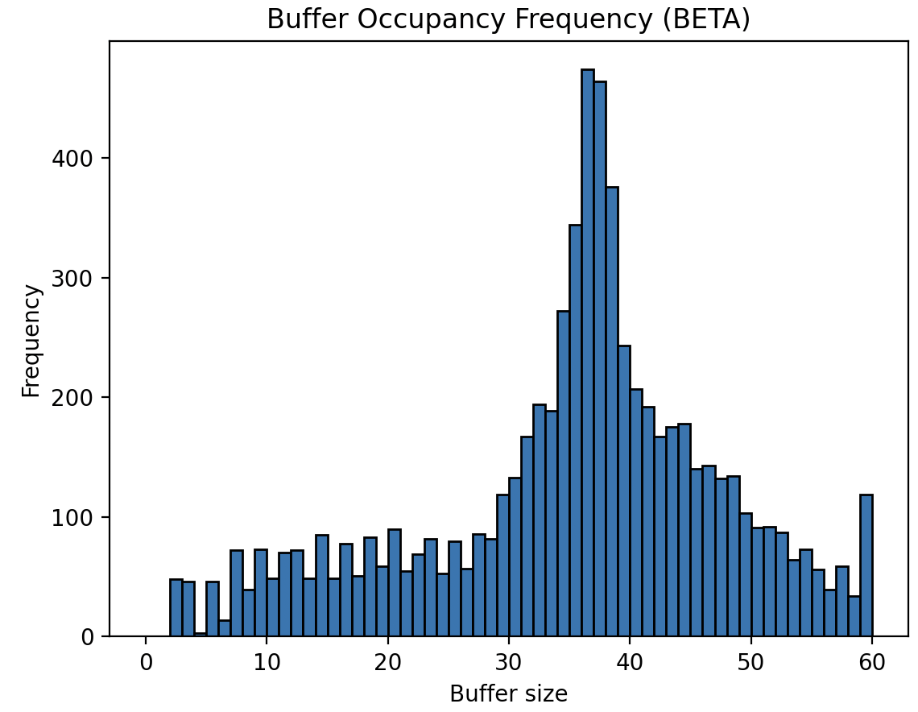
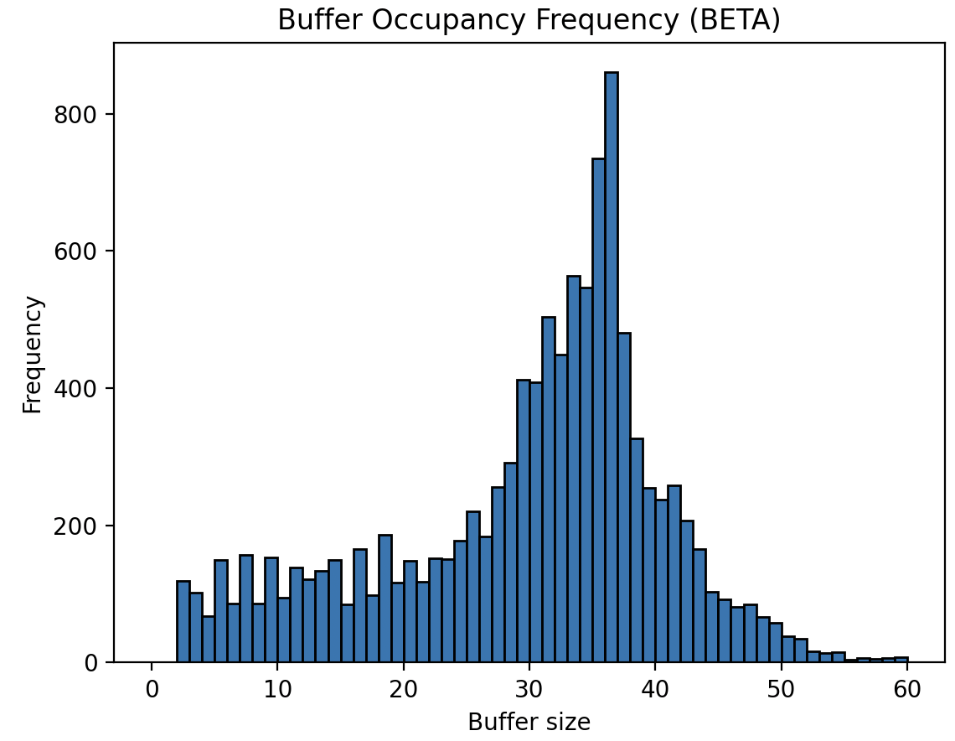
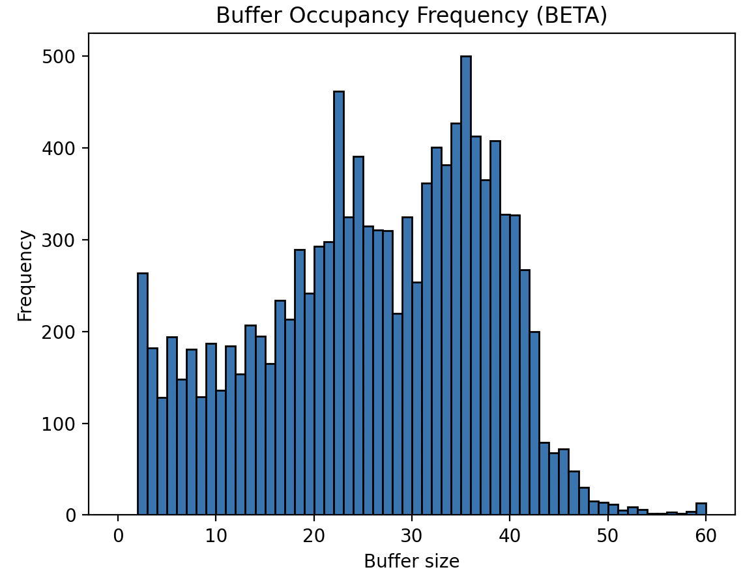
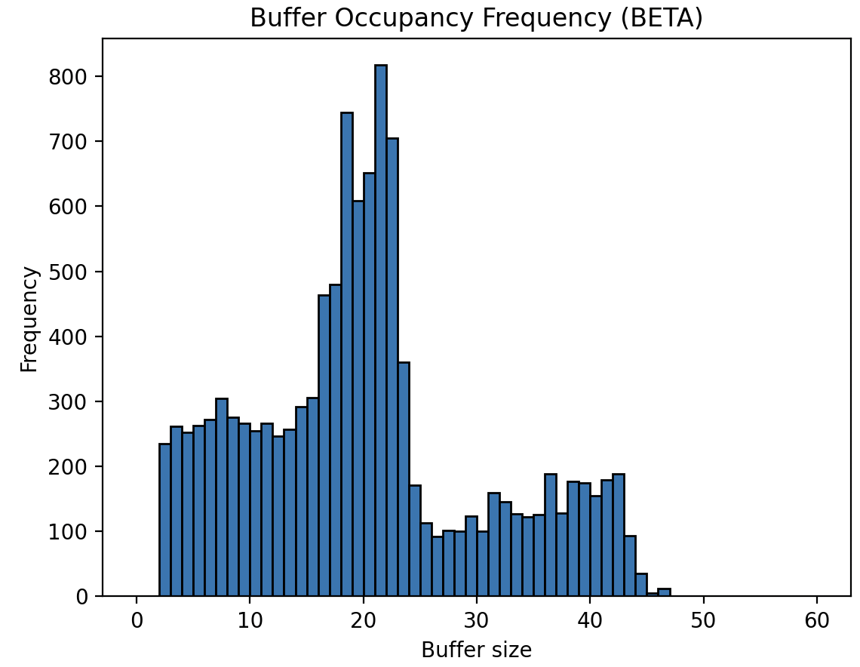
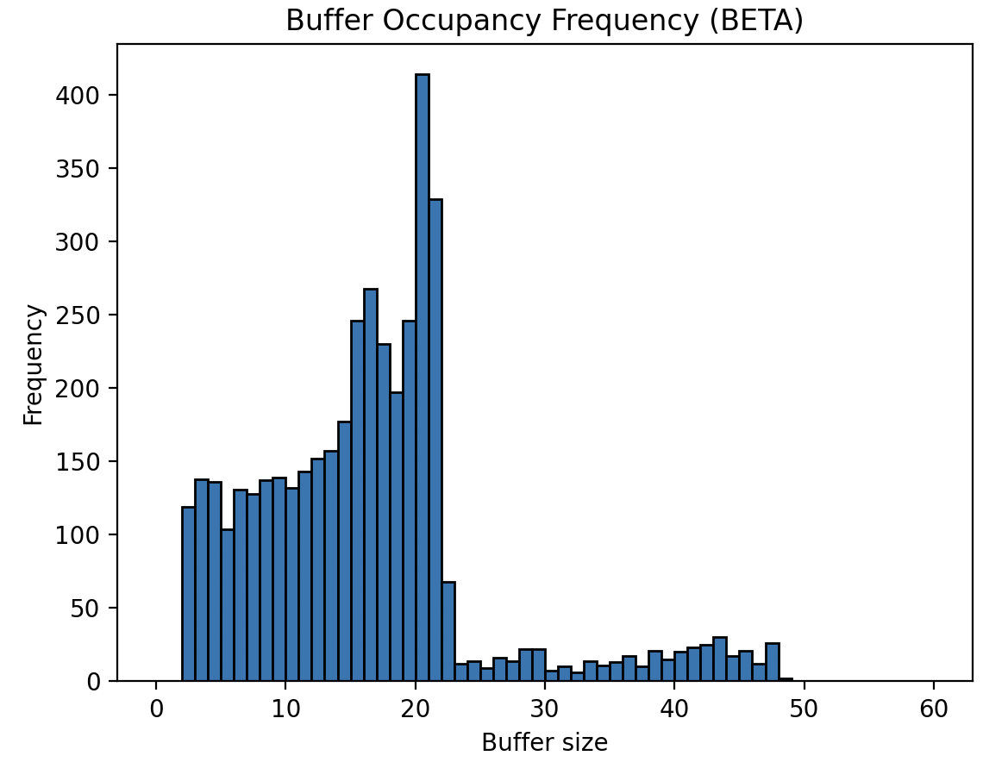
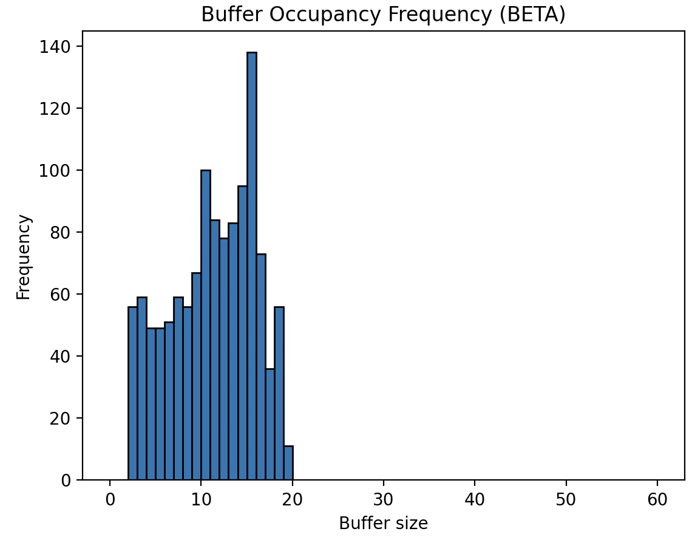
附页1
DP和BETA不同带宽下buffer变化
DP在低、中、高
三种带宽下的buffer变化
BETA在低、中、高
三种带宽下的buffer变化
BETA在不同带宽下 buffer大小频率
0-20%
20%-30%
30%-40%
40%-50%
50%-60%
60%-70%
70%-80%
80%-100%

